Slide 1
Korelační a regresní analýza
Martina Litschmannová

Slide 2
Obsah lekce
Korelační analýza (opakování)
Pearsonův korelační koeficient
Spearmanův korelační koeficient
Regresní analýza
Pearsonův korelační koeficient,
Spearmanův korelační koeficient

Slide 3
Analýza závislosti dvou numerických proměnných (Korelační analýza)

Slide 4
Korelační koeficient
Pearsonův koeficient korelace
vyjadřuje míru závislosti dvou znaků.
lineární
spojitých
$$r_{X,Y}=\frac{\sum_{i=1}^{n}{\left(x_{i}−\overline{x}\right)\left(y_{i}−\overline{y}\right)}}{\sqrt{\sum_{i=1}^{n}{{\left(x_{i}−\overline{x}\right)}^{2}}\sum_{i=1}^{n}{{\left(y_{i}−\overline{y}\right)}^{2}}}}$$

Slide 5
Korelační koeficient
Hodnota korelačního koeficientu se pohybuje od -1 do 1.
Hodnoty $±1$ nabývá tehdy, pokud všechny body [x_{i}, y_{i}] leží na přímce.
Nule je roven v případě, že veličiny jsou lineárně nezávislé.
Při měření lineární závislosti je znaménko korelačního koeficientu kladné, když obě veličiny X a Y zároveň rostou nebo obě zároveň klesají, a záporné, když jedna z veličin roste, zatímco druhá klesá.
Při užití Pearsonova korelačního koeficientu je vždy třeba posoudit, zda je jeho aplikace vhodná.

Slide 6
Korelační koeficient

Slide 7
Korelační koeficient

Slide 8
Korelační koeficient

Slide 9
Korelační koeficient

Slide 10
Korelační koeficient

Slide 11
Korelační koeficient

Slide 12
Korelační koeficient

Slide 13
Korelační koeficient

Slide 14
Korelační koeficient

Slide 15
Korelační koeficient

Slide 16
Korelační koeficient

Slide 17
Korelační koeficient

Slide 18
Korelační koeficient

Slide 19
Korelační koeficient

Slide 20
Korelační koeficient

Slide 21
Korelační koeficient

Slide 22
Korelační koeficient

Slide 23
Korelační koeficient

Slide 24
Korelační koeficient
Pokud jsou dvě náhodné veličiny korelované, znamená to pouze to, že jsou lineárně závislé.
Nelze z toho však ještě usoudit, že by jedna z nich musela být příčinou a druhá následkem. To samotná korelovanost nedovoluje rozhodnout.
Silná korelace

Slide 25
Korelační koeficient
Pokud jsou dvě náhodné veličiny korelované, znamená to pouze to, že jsou lineárně závislé.
Nelze z toho však ještě usoudit, že by jedna z nich musela být příčinou a druhá následkem. To samotná korelovanost nedovoluje rozhodnout.
Silná korelace

Slide 26
Korelační koeficient
V praxi se zpravidla hodnota koeficientu korelace interpretuje takto:
Korelační koeficient | Typ lineární závislosti
$$\left|r\right|=0,0$$ | neexistující
$$\left|r\right|∈\left(0,0;\left.0,3\right\rangle \right.$$ | velmi slabá
$$\left|r\right|∈\left(0,3;\left.0,7\right\rangle \right.$$ | středně silná
$$\left|r\right|∈\left(0,7;\left.1,0\right) \right.$$ | těsná
$$\left|r\right|=1,0$$ | funkční
Mezi proudem a napětím na odporu byl zjištěn korelační koeficient 0,6.
Mezi školním prospěchem a pocitem deprese u dětí byl zjištěn korelační koeficient 0,6.
Výsledky interpretujte!

Slide 27
Pearsonův korelační koeficient
Nechť $\left(X_{1};Y_{1}\right), …, \left(X_{n};Y_{n}\right)$ je výběr z dvourozměrného normálního rozdělení.
Zjistíme-li, že výběrový korelační koeficient $r≠0$, zpravidla nás zajímá, zda je indikovaná korelace statisticky významná. Chceme testovat nulovou hypotézu
H₀: $ρ=0$ vůči alternativě H_{A}: $ρ≠0$, resp. $ρ<0$, resp. $ρ>0$.
Testová statistika: $T=\frac{r\sqrt{n−2}}{\sqrt{1−r^{2}}}$
má za předpokladu platnosti H₀ Studentovo rozdělení s $n−2$ stupni volnosti.
Poznámka: Jsou-li složky náhodného vektoru $\left(X;Y\right)$ s dvourozměrným normálním rozdělením nekorelované, jsou nezávislé. (POZOR! Obecně to neplatí.)

Slide 28
Spearmanův korelační koeficient
Mějme náhodný výběr $\left(X_{1};Y_{1}\right), …, \left(X_{n};Y_{n}\right)$ z dvourozměrného rozdělení. Nechť $R_{X_{1}}, …, R_{X_{n}}$ jsou pořadí veličin $X_{1}, …, X_{n}$ a nechť $R_{Y_{1}}, …, R_{Y_{n}}$ jsou pořadí veličin $Y_{1}, …, Y_{n}$.
$r_{S}=1−\frac{6}{n\left(n^{2}−1\right)}\sum_{i=1}^{n}{{\left(R_{X_{1}}−R_{Y_{1}}\right)}^{2}}$
Pokud se v náhodných výběrech, z nichž je $r_{S}$ počítán, vyskytuje mnoho shod (tj. stejně velkých pozorování), doporučuje se používat korigovaný Spearmanův korelační koeficient $r_{S_{korig}}$.
$r_{S_{korig}}=1−\frac{6}{n^{3}−n−T_{X}−T_{Y}}\sum_{i=1}^{n}{{\left(R_{X_{1}}−R_{Y_{1}}\right)}^{2}}$

Slide 29
Spearmanův korelační koeficient
Mějme náhodný výběr $\left(X_{1};Y_{1}\right), …, \left(X_{n};Y_{n}\right)$ z dvourozměrného rozdělení. Nechť $R_{X_{1}}, …, R_{X_{n}}$ jsou pořadí veličin $X_{1}, …, X_{n}$ a nechť $R_{Y_{1}}, …, R_{Y_{n}}$ jsou pořadí veličin $Y_{1}, …, Y_{n}$.
Pokud se v náhodných výběrech, z nichž je $r_{S}$ počítán, vyskytuje mnoho shod (tj. stejně velkých pozorování), doporučuje se používat korigovaný Spearmanův korelační koeficient $r_{S_{korig}}$.
$r_{S_{korig}}=1−\frac{6}{n^{3}−n−T_{X}−T_{Y}}\sum_{i=1}^{n}{{\left(R_{X_{1}}−R_{Y_{1}}\right)}^{2}}$ ,
kde $T_{X}=\frac{1}{2}\sum{\left(t_{X}^{3}−t_{X}\right)}$, $T_{Y}=\frac{1}{2}\sum{\left(t_{Y}^{3}−t_{Y}\right)}$,
kde $t_{X}$ jsou rozsahy skupin stejně velkých X-ových hodnot. Obdobně definujeme $t_{Y}$.

Slide 30
Spearmanův korelační koeficient
Je-li hodnota Spearmanova korelačního koeficientu $r_{S}$ blízká nule, chceme zpravidla testovat, zda je odchylka koeficientu $r_{S}$ od nuly náhodná či statisticky významná.
H₀: X, Y jsou nezávislé náhodné veličiny.
H_{A}: X, Y jsou závislé náhodné veličiny.
Testová statistika: $r_{S}$
Nulovou hypotézu zamítáme pokud $\left|r_{S}\right|≥r_{S}^{∗}\left(α\right)$, kde $r_{S}^{∗}\left(α\right)$ je kritická hodnota Spearmanova korelačního koeficientu.
Pro rozsah výběru $n≤30$ a hladiny významnosti 0,05, resp. 0,01 jsou kritické hodnoty $r_{S}^{∗}\left(α;n\right)$ tabelovány (tabulka T16). Je-li rozsah výběru $n>30$, pak
$r_{S}^{∗}\left(α;n\right)=\frac{z_{1−\frac{α}{2}}}{\sqrt{n−1}}$,
kde $z_{1−\frac{α}{2}}$ je $\left(1−\frac{α}{2}\right)$ kvantil normovaného normálního rozdělení.

Slide 31
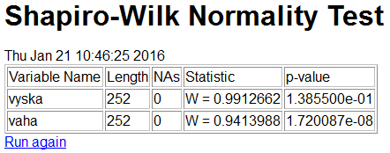
Na základě datového souboru analyza_zavislosti.xlsx (list biometrie) analyzujte míru závislosti mezi výškou a váhou respondentů.
1. Ověření normality proměnných
Distributions/Distribution Analysis/Shapiro-Wilk Normality test
2. Volba typu korelačního koeficientu →Spearmanův korelační koeficient (z důvodu zamítnutí předpokladu normality)
3. Výpočet korelačního koeficientu + Vykreslení bodového grafu (scatter plot)
Analysis/Correlation/Correlation Matrix Plot

Slide 32
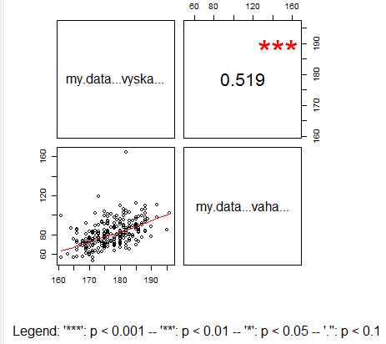
Na základě datového souboru regrese.xlsx (list biometrie) analyzujte míru závislosti mezi výškou a váhou respondentů.
1. Ověření normality proměnných
Distributions/Distribution Analysis/Shapiro-Wilk Normality test
2. Volba typu korelačního koeficientu →Spearmanův korelační koeficient (z důvodu zamítnutí předpokladu normality)
3. Výpočet korelačního koeficientu + Vykreslení bodového grafu (scatter plot)
Analysis/Correlation/Correlation Matrix Plot
Pro posouzení korelace mezi váhou a výškou byl z důvodů porušení normality u proměnné váha ($Shapirův−Wilkův test$, $p−hodnota<0,001)$ použit korigovaný Spearmanův korelační koeficient. Pozorovanou hodnotu korelace (0,519) lze na hladině významnosti 0,05 označit za statisticky významnou ($p−hodnota<0,001$).

Slide 33
Analýza závislosti numerických proměnných (Regresní analýza)

Slide 34
Typy závislosti náhodných veličin
Funkční závislost Y na X – $Y=f(X)$
Statistická (stochastická) závislost – systematický pohyb jedné veličiny při růstu či poklesu druhé veličiny (studujeme prostřednictvím korelační a regresní analýzy)

Slide 35
K čemu slouží korelační a regresní analýza?
Vyhodnocení vztahu spojitých veličin.
Nekauzalní vztahy vyhodnocujeme pouze na základě korelační analýzy.
Kauzální vztahy (je zřejmá příčinná souvislost mezi veličinami) vyhodnocujeme pomocí korelace i pomocí regrese.

Slide 36
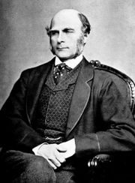
Francis Galton (1822-1911)
položil základy regresní analýzy
(vztah mezi výškou syna a výškou otce)
zázračné dítě (bratranec Charlese Darwina)
zakladatel eugeniky (nauky o zlepšování genetického základu)

Slide 37
Typy regrese
Lineární regrese – pro popis závislosti veličin využívá funkce lineární v parametrech (např. $Y=β_{0}+β_{1}X$), resp. funkce, které lze na lineární v parametrech převést pomocí vhodné transformace, např.:
$Y=β_{0}X^{β_{1}}⇒\ln{Y=\ln{β_{0}X^{β_{1}}}=\ln{β_{0}+}}β_{1}\ln{X}⇒Y^{∗}=β_{0}^{∗}+β_{1}X$
Nelineární regrese - pro popis závislosti veličin využívá funkce nelineární v parametrech (tyto funkce nelze na lineární v parametrech převést pomocí žádné transformace – např.: $Y=β_{0}β_{1}X$).

Slide 38
Typy regrese
Jednoduchá regrese – studuje kauzální závislost dvou veličin (velikost syna na velikosti otce)
Vícenásobná regrese – studuje kauzální závislost jedné veličiny na alespoň dvou dalších veličinách (velikost syna na velikosti otce a matky)

Slide 39
Jednoduchá lineární regrese

Slide 40
Korelační pole
Vysvětlovaná (závisle) proměnná
Regresní model
(vyrovnávací křivka)
Vyrovnaná hodnota $\hat{y_{i}}$
Reziduum e_{i}
Naměřená hodnota y_{i}
x_{i}
Vysvětlující (nezávisle) proměnná

Slide 41
Jednoduchý lineární regresní model
Parametry modelu
Reziduum
Náhodná složka

Slide 42
Předpoklady jednoduchého lineárního reg. modelu
LRM je lineární v parametrech.
Parametry modelu $βi$mohou nabývat libovolných hodnot.
Normalita náhodné složky (reziduí).
Nulová střední hodnota náhodné složky (reziduí) – $E(ei)$.
Homoskedasticita náhodné složky (reziduí).
Nulová kovariance náhodné složky - $Cov (ei,ej) = 0$pro každé $i ≠ j$, kde $i, j =1,2,…,n.$

Slide 43
Otázky v lineární regresi
Lze najít zvolený lineární regresní model?
Pokud ano, pak:
Jak najít zvolený lineárně regresní model?
Lze tento model zjednodušit ?
(Lze některé koeficienty modelu považovat za nulové?)
Je tento model důvěryhodný?
(Byly splněny předpoklady modelu?)
Jak dobře tento model vystihuje sledovanou závislost?
Jak přesně lze pro danou hodnotu nezávisle veličiny odhadnout hodnotu veličiny závisle?

Slide 44
Postup při regresní analýze
Explorační analýza korelačního pole (případný odhad typu regresní funkce, identifikace vlivných bodů, detekce multikolinearity)
Odhad koeficientů regresní funkce (aplikace vyrovnávacího kritéria)
Verifikace modelu
Celkový F-test („ověřujeme, zda zvolený model je lepší než modelování průměrem“)
Dílčí t-testy („zjišťujeme, zda model nelze zjednodušit – testujeme oprávněnost setrvání jednotlivých nezávisle proměnných v modelu“)
Index determinace („zjišťujeme kvalitu modelu“)
Testy reziduí („ověřujeme věrohodnost modelu, neboli splnění předpokladů pro jeho použití“)
Predikce (pás spolehlivosti, pás predikce)

Slide 45
Korelační a regresní analýza
a) Explorační analýza

Slide 46
Exploratorní analýza korelačního pole
Odhad typu regresní funkce (pokud není znám)
Identifikace vlivných bodů (pozor na body signalizující chybějící část populace ve výběru)
Úkol:
V appletu Regrese (java) sledujte vliv pozice vlivných bodů na pozici vyrovnávací přímky.
Pokuste se v následujícím appletu o odhad lineární regresní funkce při daném korelačním poli.

Slide 47
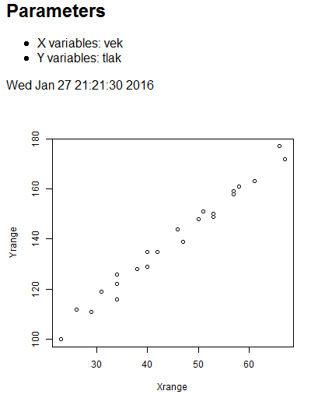
U výběru 24 jedinců ve věku 21 až 70 let, náhodně vybraných ze stejné etnické skupiny, byl po dobu 2 týdnů denně vždy v 8 hodin ráno měřen systolický tlak. Nalezněte lineární regresní model závislosti krevního tlaku y (mm) na stáří jedince x (rok).
Dle korelačního pole posuďte, zda je vhodné použít model $Y=β_{0}+β_{1}x$. (proložení naměřených hodnot přímkou)
Plots/Scatterplot

Slide 48
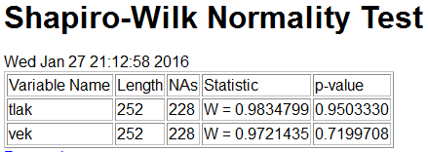
U výběru 24 jedinců ve věku 21 až 70 let, náhodně vybraných ze stejné etnické skupiny, byl po dobu 2 týdnů denně vždy v 8 hodin ráno měřen systolický tlak. Nalezněte lineární regresní model závislosti krevního tlaku y (mm) na stáří jedince x (rok).
Jaké je rozdělení věku a tlaku sledovaných pacientů? (průměr, medián, variační koeficient, normalita)
Summary/Numerical Variable
Distributions/Distribution Analysis/ Shapiro-Wilk Test

Slide 49
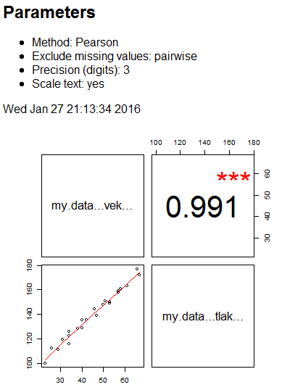
U výběru 24 jedinců ve věku 21 až 70 let, náhodně vybraných ze stejné etnické skupiny, byl po dobu 2 týdnů denně vždy v 8 hodin ráno měřen systolický tlak. Nalezněte lineární regresní model závislosti krevního tlaku y (mm) na stáří jedince x (rok).
Proveďte korelační analýzu.
Analysis/Correlation/Correlation Matrix Plot
Byla identifikována statisticky významná korelace mezi tlakem a věkem pacientů $(Pearsonův korelační koeficient r=0,991,$
$p−hodnota≪0,001)$.

Slide 50
Korelační a regresní analýza
b) Odhad koeficientů regresní funkce

Slide 51
Odhad koeficientů regresní funkce
Vyrovnávací kritéria - kritéria pomocí nichž volíme nejvhodnější způsob odhadu parametrů regresní funkce.
Cílem je minimalizace reziduí.

Slide 52
Vyrovnávací kritéria
Proč nestačí minimalizovat součet reziduí?
Y
Rezidua
0
X
Mohlo by dojít k tomu, že součet reziduí je nulový, přestože jednotlivá rezidua jsou „velká“.

Slide 53
Vyrovnávací kritéria Metoda nejmenších čtverců
Nejpoužívanější vyrovnávací kritérium pro lineární regresní modely.
Minimalizuje součet čtverců reziduí.

Slide 54
Metoda nejmenších čtverců pro přímku
Regresní přímka:
Odhad regresní přímky:
Součet čtverců reziduí:
Minimalizace :

Slide 55
Metoda nejmenších čtverců pro přímku

Slide 56
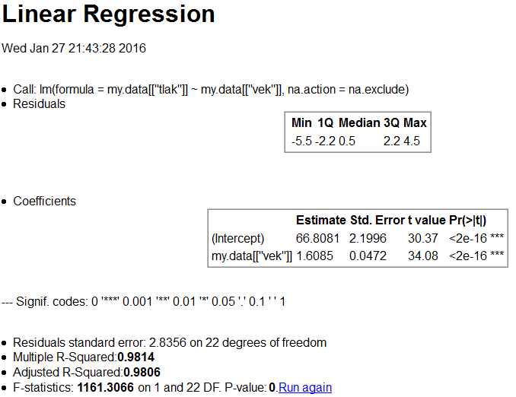
U výběru 24 jedinců ve věku 21 až 70 let, náhodně vybraných ze stejné etnické skupiny, byl po dobu 2 týdnů denně vždy v 8 hodin ráno měřen systolický tlak. Nalezněte lineární regresní model závislosti krevního tlaku y (mm) na stáří jedince x (rok).
Nalezněte lineární regresní model.
Analysis/Regression/Linear Regression
$$y=1,6x+66,8$$
$$tlak=1,6∙vek+66,8$$

Slide 57
U výběru 24 jedinců ve věku 21 až 70 let, náhodně vybraných ze stejné etnické skupiny, byl po dobu 2 týdnů denně vždy v 8 hodin ráno měřen systolický tlak. Nalezněte lineární regresní model závislosti krevního tlaku y (mm) na stáří jedince x (rok).
Na základě nalezeného modelu určete o kolik mm se zvýší krevní tlak jedince každým rokem?
$$y=1,6x+66,8$$
$$tlak=1,6∙vek+66,8$$
Krevní tlak jedince se každým rokem zvýší o 1,6 mm.

Slide 58
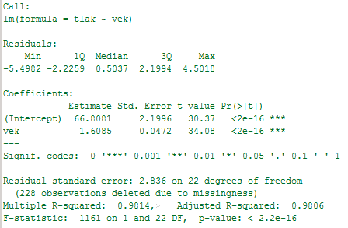
U výběru 24 jedinců ve věku 21 až 70 let, náhodně vybraných ze stejné etnické skupiny, byl po dobu 2 týdnů denně vždy v 8 hodin ráno měřen systolický tlak. Nalezněte lineární regresní model závislosti krevního tlaku y (mm) na stáří jedince x (rok).
Vytvořte lineární model pomocí R Console.
R console
Zjednodušení pojmenování proměnných
> vek<-my.data[[“vek”]]
> tlak<-my.data[[“tlak”]]
Lineární model
> model<-lm(formula=tlak~vek)
> summary(model)

Slide 59
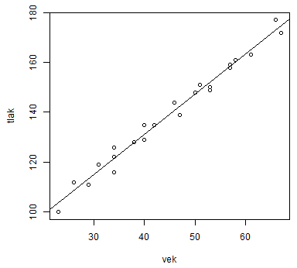
U výběru 24 jedinců ve věku 21 až 70 let, náhodně vybraných ze stejné etnické skupiny, byl po dobu 2 týdnů denně vždy v 8 hodin ráno měřen systolický tlak. Nalezněte lineární regresní model závislosti krevního tlaku y (mm) na stáří jedince x (rok).
Pomocí R Console vykreslete graf závislosti tlaku na věku (včetně regresní přímky.
R console
Zjednodušení pojmenování proměnných
> vek<-my.data[[“vek”]]
> tlak<-my.data[[“tlak”]]
Lineární model
> model<-lm(formula=tlak~vek)
Graf
plot(vek,tlak)
abline(model)

Slide 60
Korelační a regresní analýza
c) Optimalizace modelu

Slide 61
Verifikace modelu Celkový F-test
Testujeme, zda vysvětlovaná proměnná je lineární kombinací vybraných funkcí vysvětlující proměnné.
Nulová a alternativní hypotéza:
H₀:
H_{A}: $¬H_{0}$
Testová statistika:
Výpočet p-value:

Slide 62
Verifikace modelu Celkový F-test
Výstup testu - tabulka ANOVA:
Zdroj rozptýlenosti | Součet čtverců | Stupně volnosti (DF) | Průměrný čtverec | Testová stat. F | P-value
Model |  | k
Náhodná složka (Rezidua) |  | n-k-1
Celkový |  | n-1

Slide 63
Verifikace modelu Dílčí t-testy
Postupně testujeme pro $i=0, …, k$, zda nelze z modelu vypustit jednotlivé parametry (včetně absolutního členu).
Nulová a alternativní hypotéza:
H₀:
H_{A}:
Testová statistika:

Slide 64
U výběru 24 jedinců ve věku 21 až 70 let, náhodně vybraných ze stejné etnické skupiny, byl po dobu 2 týdnů denně vždy v 8 hodin ráno měřen systolický tlak. Nalezněte lineární regresní model závislosti krevního tlaku y (mm) na stáří jedince x (rok).
Nalezněte lineární regresní model.
V případě potřeby model optimalizujte.
Analysis/Regression/Linear Regression
$$y=1,6x+66,8$$
$$tlak=1,6∙vek+66,8$$
Na základě celkového F testu ($p−hodnota≪0,001$) lze model považovat za smysluplný (zamítli jsme nulovou hypotézu o nulovosti všech parametrů modelu (kromě konstanty)).
Na základě dílčích t-testů lze zamítnout hypotézy o nulovosti parametrů modelu, tj. konstanta i nezávisle proměnná věk jsou v modelu statisticky významné.

Slide 65
Korelační a regresní analýza
d) Posouzení kvality modelu

Slide 66
Verifikace modelu Index determinace R²
Udává kvalitu regresního modelu, tj. jaká část rozptylu vysvětlované proměnné je vysvětlena modelem.
Nízká hodnota R², nemusí ještě znamenat nízký stupeň závislosti mezi proměnnými, ale může to signalizovat chybnou volbu typu regresní funkce.

Slide 67
U výběru 24 jedinců ve věku 21 až 70 let, náhodně vybraných ze stejné etnické skupiny, byl po dobu 2 týdnů denně vždy v 8 hodin ráno měřen systolický tlak. Nalezněte lineární regresní model závislosti krevního tlaku y (mm) na stáří jedince x (rok).
Na základě indexu determinace posuďte kvalitu modelu.
Analysis/Regression/Linear Regression
$$y=1,6x+66,8$$
$$tlak=1,6∙vek+66,8$$
$$R^{2}=0,981$$
98% variability systolického tlaku se podařilo vysvětlit daným modelem.
Index determinace je větší než 0,8, model lze považovat za kvalitní.

Slide 68
Korelační a regresní analýza
e) Ověření předpokladů použití modelu – analýza reziduí

Slide 69
Verifikace modelu Testy reziduí
Test normality reziduí
(např.: Shapirův-Wilkův test)
Test nulové střední hodnoty reziduí
(jednovýběrový t-test)
Test autokorelace reziduí
(Durbinův-Watsonův test, ${empirické posouzení …x}_{OBS}∈\left\langle 1,4;2,6\right\rangle )$
Test homoskedasticity reziduí
(velmi obtížný, není součásti většiny statistického software)

Slide 70
Verifikace modelu Autokorelace reziduí
Na základě předpokladu lin. reg. modelu, že kovariance reziduí je nulová, je zřejmé, že rovněž autokorelace reziduí musí být nulová. Lze tedy předpokládat, že na grafu reziduí nesmí být patrná žádná funkční závislost.
Rezidua
Rezidua
Funkční závislost reziduí
0
0

Slide 71
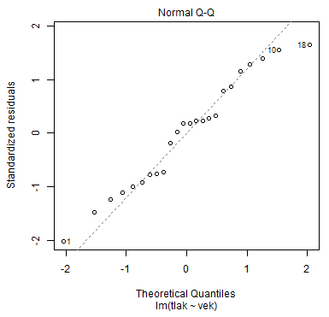
U výběru 24 jedinců ve věku 21 až 70 let, náhodně vybraných ze stejné etnické skupiny, byl po dobu 2 týdnů denně vždy v 8 hodin ráno měřen systolický tlak. Nalezněte lineární regresní model závislosti krevního tlaku y (mm) na stáří jedince x (rok).
Verifikujte model na základě analýzy reziduí.
Generování reziduí
rezidua<-residuals(model)
Ověření normality
plot(model,which=2)
shapiro.test(rezidua)
Ověření nulovosti střední hodnoty
t..test(rezidua,mu=0,alternative=“two.sided”)

Slide 72
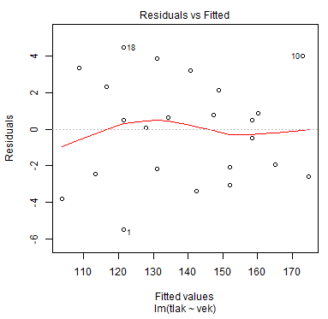
U výběru 24 jedinců ve věku 21 až 70 let, náhodně vybraných ze stejné etnické skupiny, byl po dobu 2 týdnů denně vždy v 8 hodin ráno měřen systolický tlak. Nalezněte lineární regresní model závislosti krevního tlaku y (mm) na stáří jedince x (rok).
Verifikujte model na základě analýzy reziduí.
Generování reziduí
rezidua<-residuals(model)
Ověření normality
plot(model,which=2)
shapiro.test(rezidua)
Ověření nulovosti střední hodnoty
t..test(rezidua,mu=0,alternative=“two.sided”)
Ověření homoskedasticity a neexistence autokorelace reziduí
plot(model,which=1)
Na grafu reziduí vůči predikovaným hodnotám nejsou zřejmé systematické změny reziduí (autokorelace) ani nekonstantnost jejich rozptylu (heteroskedasticita). Model lze považovat za verifikovaný.

Slide 73
Korelační a regresní analýza
f) Predikce

Slide 74
Rozšíření modelu - Predikce
Odhad regresní funkce umožňuje bodový odhad očekávané střední hodnoty, popř. bodový odhad vysvětlované proměnné pro individuální pozorování.
Interval spolehlivosti – intervalový odhad očekávané střední hodnoty
Interval predikce – intervalový odhad vysvětlované proměnné pro individuální pozorování

Slide 75
Závislost spotřeby na výkonu automobilu
Pás predikce
Odhad regresní funkce
Pás spolehlivosti

Slide 76
Rozšíření modelu – Predikce Typy predikce
Interpolace – proces predikce pro
(x₀ leží v intervalu napozorovaných hodnot x_{i})
Extrapolace - proces predikce pro
(x₀ leží mimo interval napozorovaných hodnot x_{i})
POZOR! Extrapolaci lze důvěřovat pouze tehdy, nemáme-li pochybnosti o platnosti modelu. (Predikce výnosů obilí pro určité množství použitého hnojiva.)

Slide 77
U výběru 24 jedinců ve věku 21 až 70 let, náhodně vybraných ze stejné etnické skupiny, byl po dobu 2 týdnů denně vždy v 8 hodin ráno měřen systolický tlak. Nalezněte lineární regresní model závislosti krevního tlaku y (mm) na stáří jedince x (rok).
Na základě nalezeného modelu určete jaký bude průměrný krevní tlak jedinců ve věku 65 let. (Určete bodový i intervalový odhad.)
$$y=1,6x+66,8$$
$$tlak=1,6∙vek+66,8$$
R Console
predict(model,list(vek=65),interval=“confidence”,level=0.95)
Průměrný krevní tlak 65 letého jedince bude cca 171 mm. S 95% spolehlivostí lze očekávat průměrný tlak mezi 169 mm a 174 mm.

Slide 78
U výběru 24 jedinců ve věku 21 až 70 let, náhodně vybraných ze stejné etnické skupiny, byl po dobu 2 týdnů denně vždy v 8 hodin ráno měřen systolický tlak. Nalezněte lineární regresní model závislosti krevního tlaku y (mm) na stáří jedince x (rok).
Na základě nalezeného modelu určete jaký bude krevní tlak jedince ve věku 65 let. (Určete bodový i intervalový odhad.)
$$y=1,6x+66,8$$
$$tlak=1,6∙vek+66,8$$
R Console
predict(model,list(vek=65),interval=“prediction”,level=0.95)
Krevní tlak 65 letého jedince bude cca 171 mm. S 95% spolehlivostí lze očekávat, že bude mít tlak mezi 165 mm a 178 mm.

Slide 79
U výběru 24 jedinců ve věku 21 až 70 let, náhodně vybraných ze stejné etnické skupiny, byl po dobu 2 týdnů denně vždy v 8 hodin ráno měřen systolický tlak. Nalezněte lineární regresní model závislosti krevního tlaku y (mm) na stáří jedince x (rok).
Na základě nalezeného modelu určete jaký bude krevní tlak novorozence. (Určete bodový i intervalový odhad.)
$$y=1,6x+66,8$$
$$tlak=1,6∙vek+66,8$$
R Console
predict(model,list(vek=0),interval=“prediction”,level=0.95)
POZOR! Extrapolace!!!

Slide 80
Vícenásobná lineární regrese

Slide 81
Postup při regresní analýze
Explorační analýza korelačního pole (případný odhad typu regresní funkce, identifikace vlivných bodů, detekce multikolinearity)
Odhad koeficientů regresní funkce (aplikace vyrovnávacího kritéria)
Verifikace modelu
Celkový F-test („ověřujeme, zda zvolený model je lepší než modelování průměrem“)
Dílčí t-testy („zjišťujeme, zda model nelze zjednodušit – testujeme oprávněnost setrvání jednotlivých nezávisle proměnných v modelu“)
Index determinace („zjišťujeme kvalitu modelu“)
Testy reziduí („ověřujeme věrohodnost modelu, neboli splnění předpokladů pro jeho použití“)
Multikolinearita
Predikce (pás spolehlivosti, pás predikce)

Slide 82
Multikolinearita – nutno ověřit u vícenásobné regrese
Multikolinearita – lineární závislost vysvětlujících proměnných
Příčiny multikolinearity
přeurčený regresní model,
nevhodný plán experimentu,
fyzikální omezení v modelu nebo v datech
Důsledky multikolinearity
Snížení přesnosti odhadů individuálních hodnot, tj. rozšíření predikčních intervalů – viz dále,
některé (někdy dokonce všechny) regresní koeficienty se jeví statisticky nevýznamné i v případě jinak velmi kvalitního modelu. (možný paradox - významný F-test, nevýznamné všechny dílčí t-testy),
nestabilita odhadů regresních koeficientů, které jsou velmi citlivé i na malé změny v datech a vykazují obvykle vysokou variabilitu, …

Slide 83
Detekce multikolinearity
Hodnoty jednoduchých korelačních koeficientů dvojic vysvětlujících proměnných blízké 1 (v praxi větší než 0,8) naznačují multikolinearitu.

Slide 84
Jak odstranit multikolinearitu?
V případě přeurčeného regresního modelu se snažíme identifikovat a vypustit nadbytečné vysvětlující proměnné,
je-li příčinou multikolinearity nevhodný plán experimentu, je možné nedostatky napravit a pořídit kvalitnější data,
použití nelineárního regresního modelu.

Slide 85
Literatura
Litschmannová, M. (2012), Úvod do statistiky, elektronická skripta a doplňkové interaktivní materiály (kapitola Úvod do korelační a regresní analýzy)
Pavlík, T., Dušek, L. (2012), Biostatistika, Akademické nakladatelství CERM, ISBN 978-80-7204-782-6 (kapitola 10)

Slide 86
Děkuji za pozornost!

